Slide 1

Prezentare Proiect
ECHIPA P.A

Slide 2


Implementare tema

Slide 3
Am configurat serverul Wireguard și am reușit sa il hostam pe Google Cloud prin crearea unei mașini virtuale.
Prin comanda ip address show dev wg0 ,putem verifica ca interfața de network există

Slide 4
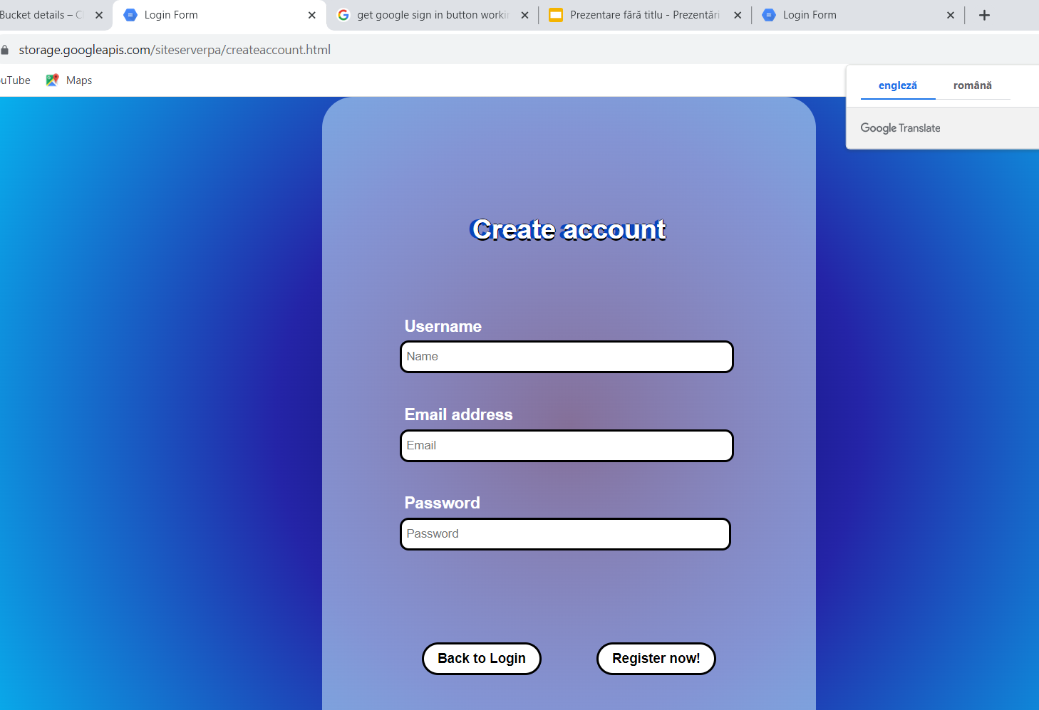
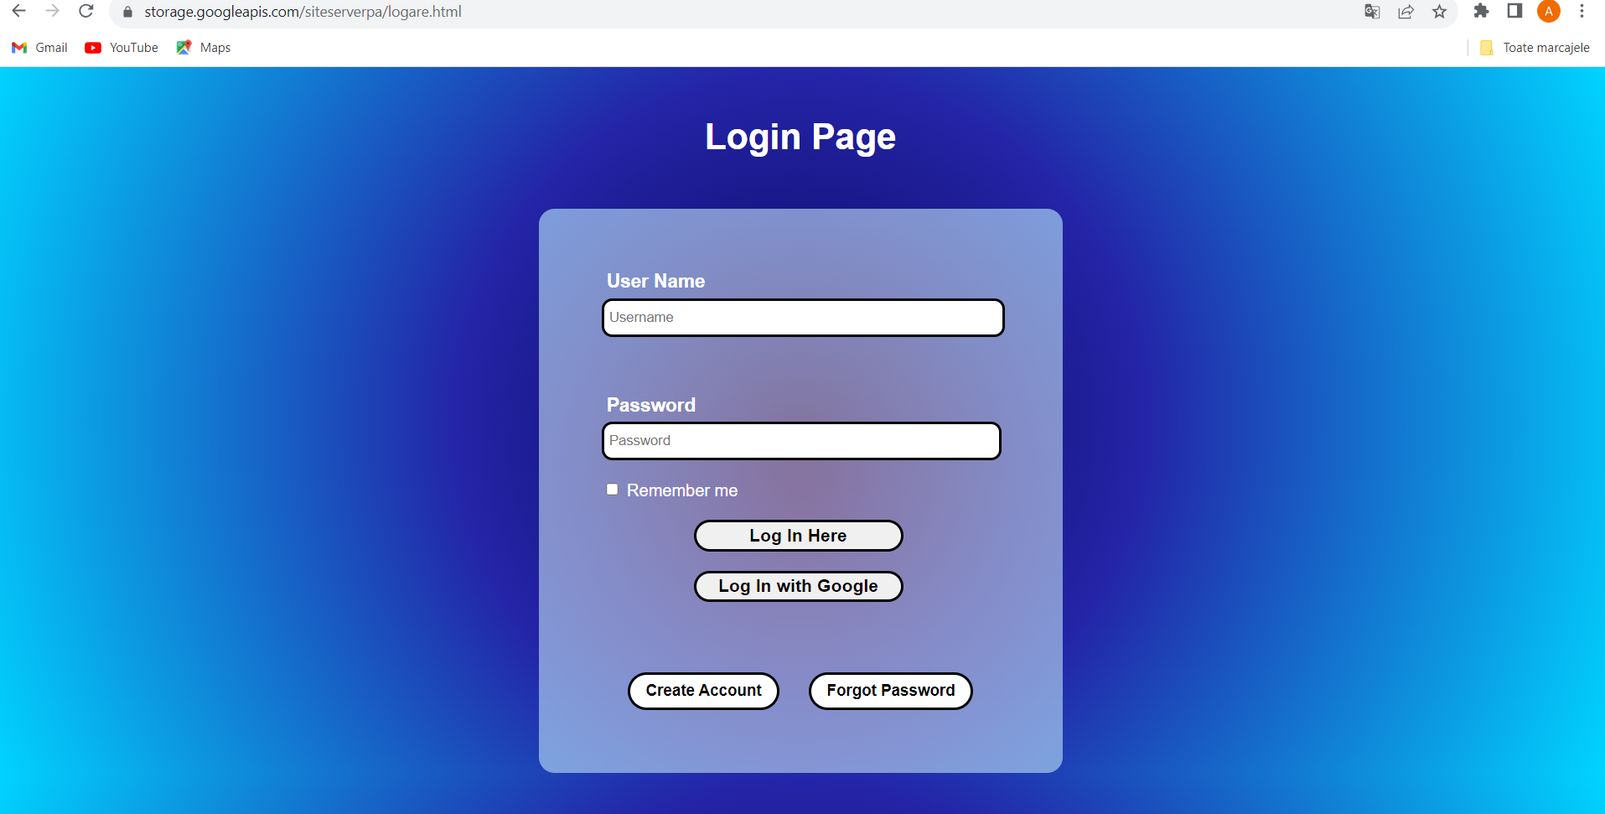
UI & UX

Slide 5


Database

Slide 6
Va multumim pentru atentie!

